Slide 1

FENERBAHÇE ÜNİVERSİTESİ BİLGİSAYAR MÜHENDİSLİĞİ BÖLÜMÜ RISC –V TABANLI İŞLEMCİ TASARIMI
HAZIRLAYANLAR: RABİA İLAYDA KAYA
ELİF İLGİ AKÇAY
MELİSA YILDIRIM
SUDE EMİK
YASEMİN ASLAN

Slide 2
İÇİNDEKİLER:
PROJENİN TANIMI
KULLANILAN ARAÇLAR
RISC –V MİMARİSİ NEDİR?
HARVARD MİMARİSİ
VERİLEN BAŞLANGIÇ TASARIMI
ALU(ARİTMETİK LOGİC UNİT)
INSTRUCTİON DECODER
SİMÜLASYON VE TEST

Slide 3
PROJENİN TANIMI:
Bu proje kapsamında başlangıç tasarım verilen bir RISC-V işlemcisinin ALU ve instruction decoder blokları temel SystemVerilog dili özellikleri kullanılarak tasarım ve doğrulama çalışmaları yapılacaktır. Projenin amacı RISC-V işlemcinin tasarımını, temel çalışma prensiblerini öğrenmek ve uygulayabilmektir.

Slide 4
KULLANILAN ARAÇLAR:
Xilinx Vivado Design Suite:
Xilinx Vivado Design Suite, FPGA geliştirme kartları üzerinde çalışmalar yapmak için gerekli olan tasarımı oluşturmak için kullanılmaktadır. Verilog, VHDL vb. donanım tasarım dillerini alarak, FPGA’e konfigüre edilebilecek (Xilinx firması FPGA’leri için .bit uzantılı dosyalar) tasarım dosyasını oluşturur.

Slide 5
RISC –V MİMARİSİ NEDİR?
RISC-V ,’İndirgenmiş Komut Seti Bilgisayarı ‘ yani RISC(Reduced Instruction Set Computer) ilkelerine dayanan bir açık standart komut seti mimarisidir.
Komut sayısı azdır bu yönüyle CISC mimarisine göre daha basittir.
RISC modifiye edilmiş Harvard mimarisi kullanır.
RISC ‘de 32 adet register bulunur.
RISC mimarisinde içerisinde daha az basit komutlar bulundurur yani komutlar tek başına complex işleri yapamazlar.
Hafızaya sadece Load ve Store komutları ile erişebilir.
İşlemcileri hızlandırma amaçlı hazırlanmıştır.
Bellek kullanımı daha fazladır.
Yazılıma yönelik bir mimaridir.

Slide 6
HARVARD MİMARİSİ
Harvard mimarisi ,Instruction’lar ve veriler için farklı depolama ve sinyal yollarına sahip bir bilgisayar mimarisidir. Program ve komutlarının ve verilerin aynı bellek ve yolları paylaştığı von neumann mimarisiyle bu yönden ayrılmaktadır.

Slide 7
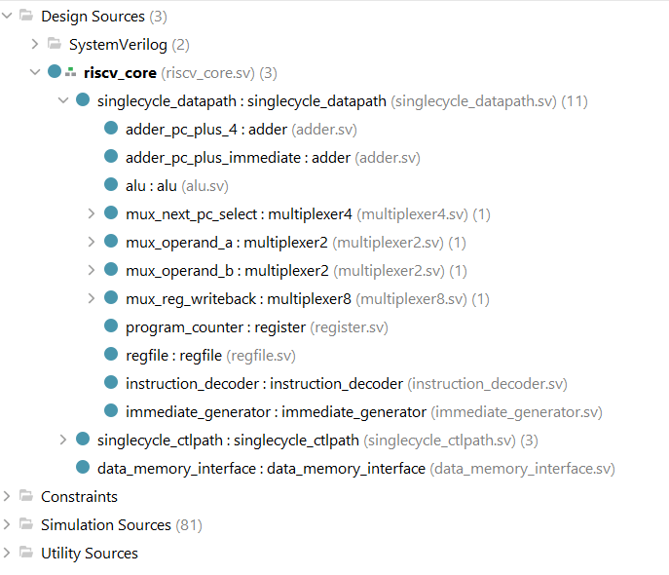
VERİLEN BAŞLANGIÇ TASARIMI:
Tasarlanması istenen ALU ünitesi ve Instruction decoder ünitesi ,risc_core adındaki tepe modülünün içerisinde bulunmaktadır.
Tasarım içerisinde tb_top adında bir simülasyon test modülü bulunmaktadır.

Slide 8
ARİTHMETİC LOGİC UNİT(ALU):
Bir bilgisayardaki her işlemi yerine getiren CPU'nun matematiksel ve mantıksal işlemeri yapan birimine ALU (Arithmetic Logic Unit) denir. Aritmetik ve mantık işlevlerini gerçekleştiren bir dijital devredir. Bu komutlar; matemetiksel ve mantıksal olmak üzere 2'ye ayrılır. Yani, toplama, çarpma, çıkarma, mantıksal ve kaydırma komutlarıdır. Bu komutları yerine getirmek için elektrik sinyalleri transistörlerden geçerek toplama, çıkarma, çarpma ve bölme gibi temel matematiksel işleme dönüştürülür. Ayrıca bilgisayarlar, kendinde tanımlı olmayan komutları yerine getiremez.

Slide 9
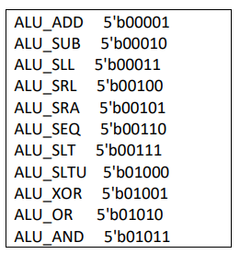
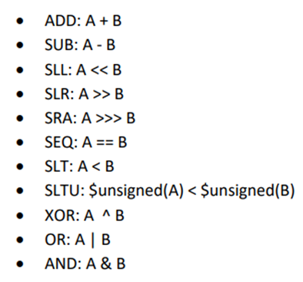
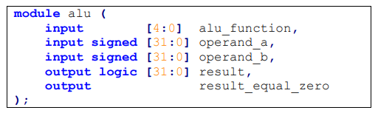
ARİTHMETİC LOGİC UNİT (ALU):
ALU kısmında giriş ve çıkış sinyalleri bize verilmiştir. İşlemcinin ALU’sunun destekleyeceği 11 adet işlem vardır. Bu işlemlerden hangisinin yapılacağı alu_function girişinden gelmektedir. İşlemlere göre a ve b sayıları, result isminde sonuç çıkışı ve sonuç eğer sıfır ise, ayrı bir çıkış olarak sonucun sıfır olması durumunda 1 olan bir çıktı vardır.
Yandaki tabloda ALU’nun desteklediği işlemler ve operasyon kodları verilmektedir.

Slide 10
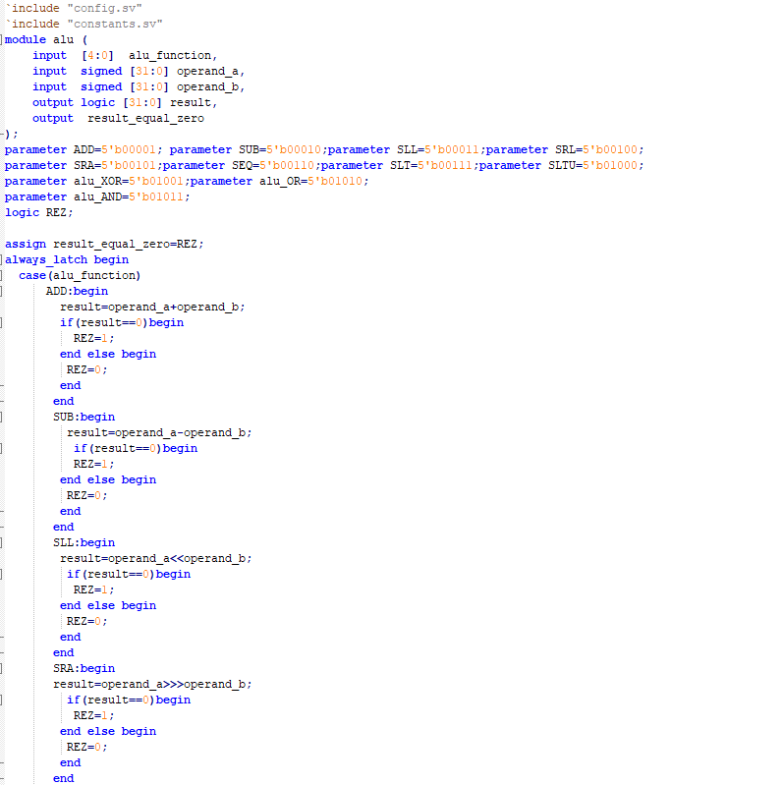
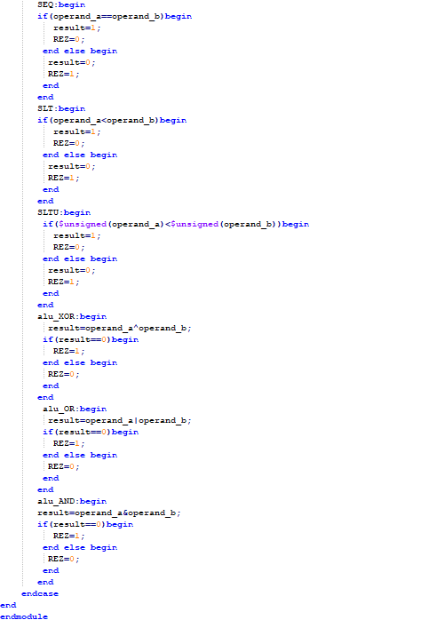
ALU (ARİTMETİK LOGİC UNİT):

Slide 11
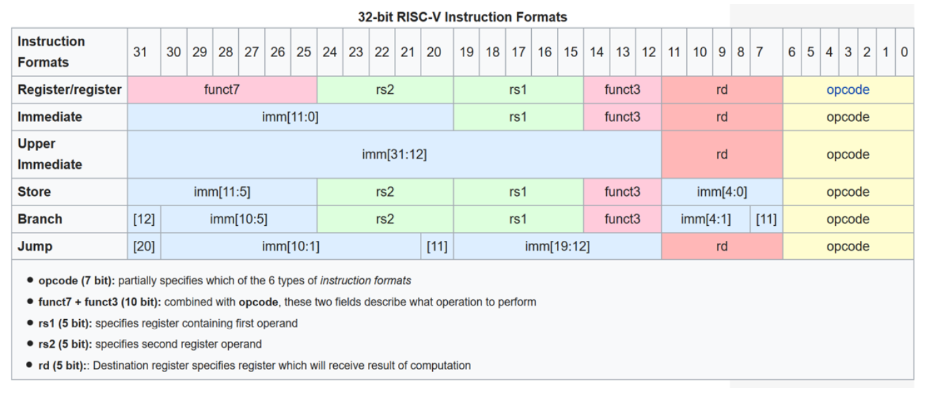
Instruction Decoder:
Bu projede ALU içerisinde geliştirilen operasyon kodları register şeklinde kullanılmıştır.
Instruction formatlar yan tarafta gösterilmiştir.

Slide 12
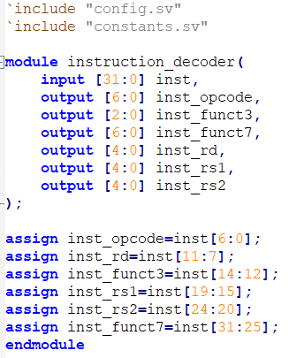
Instruction Decoder
Instruction decoder ram’den gelen komutları ayrıştırır. Bu kısımda giriş ve çıkışlar bize başlangıç tasarımında verilmiştir. Bizden register formatıyla gösterilen şekilde parçalara ayırmamız ve girdileri bu şekilde göstermemiz beklenmektedir.

Slide 13
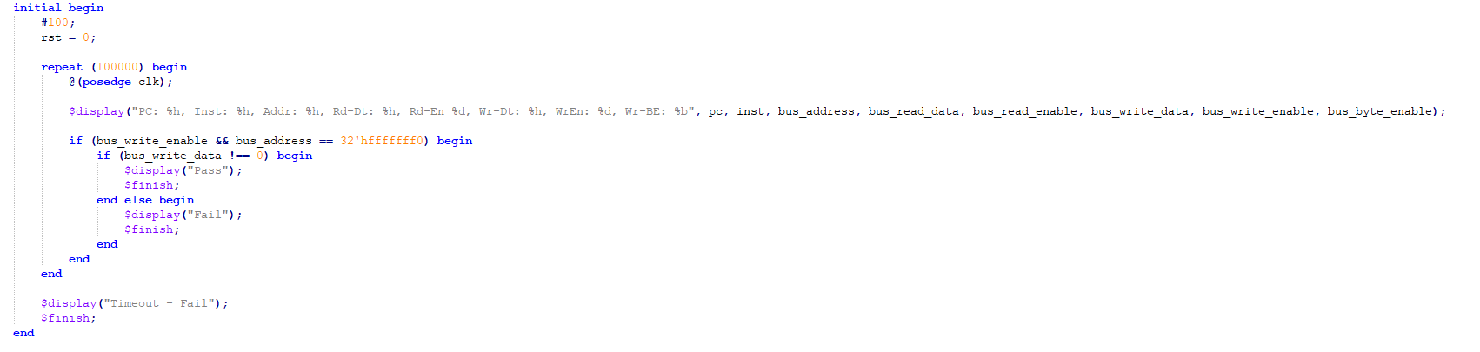
SİMÜLASYON VE TEST
Bu kısımda bus_write_data değerinin 0 veya 1 olması durumuna göre pass veya fail çıktısını verir.

Slide 14
